Slide 1

Avaliação de técnicas de processamento de linguagem natural e aprendizado de máquina em sistemas de avaliação automática de respostas a itens discursivos
Ramon Grande da Luz Bouças
ramon.boucas@aluno.cefet-rj.br
Orientador: Eduardo Bezerra, D.Sc.
Bacharelado em ciência da computação
Rio de Janeiro
Janeiro/2023

Slide 2
O que são itens discursivos ?

Slide 3
O que são itens discursivos ?
Introdução Referencial teórico Trabalhos relacionados Pipeline Experimentos Conclusões
Redações
Questões discursivas
Notes:
Comentar que na avaliação de itens discursivos as redações são avaliadas baseado em qualidade textual, enquanto as questões discursivas são avaliadas baseado no conhecimento acerca do tópico que o aluno demonstra

Slide 4
Exemplos de exames
Introdução Referencial teórico Trabalhos relacionados Pipeline Experimentos Conclusões
ENEM
NAEP (EUA)
Notes:
Naep avalia conhecimentos de inglês, ciências , historia ,geografia, etc... E tem como público alvo estudantes de 9,13 e 17 anos

Slide 5
Avaliando itens discursivos de forma automática
Introdução Referencial teórico Trabalhos relacionados Pipeline Experimentos Conclusões

Slide 6
Introdução Referencial teórico Trabalhos relacionados Pipeline Experimentos Conclusões
Programas que atribuem conceito a um texto
Uso no contexto educacional:
Avaliação de exames em larga escala
Melhoria das habilidades de escrita
Notes:
apresentar avaliação automática de itens discursivos e apresentar aplicações disso no contexto educacional

Slide 7
Introdução Referencial teórico Trabalhos relacionados Pipeline Experimentos Conclusões
Objetivos da avaliação automática de itens discursivos
Reduzir o custo de avaliar itens discursivos
Mitigar potencial viés associado a avaliadores humanos

Slide 8
Introdução Referencial teórico Trabalhos relacionados Pipeline Experimentos Conclusões
Desafios
Avaliar todas as respostas possíveis que atendam à pergunta
Mesmo conceito expresso com palavras diferentes
Respostas parcialmente aderentes
Técnicas não fazem sentido para redações
Notes:
Pontuar que tecnicas como pattern matching de expressão regular e language processing não atendem totalmente short answer
E não fazem sentido pra redação

Slide 9
Como avaliar itens discursivos de forma automática ?
Introdução Referencial teórico Trabalhos relacionados Pipeline Experimentos Conclusões

Slide 10
Introdução Referencial teórico Trabalhos relacionados Pipeline Experimentos Conclusões
Algoritmos de aprendizado de máquina usam:
Conjunto de texto pré avaliado por humanos
Buscam entender:
Caracteristicas
do texto
Nota atribuída

Slide 11
Quais dados usaremos ?
Introdução Referencial teórico Trabalhos relacionados Pipeline Experimentos Conclusões

Slide 12
Introdução Referencial teórico Trabalhos relacionados Pipeline Experimentos Conclusões
Competição Automated Student Assesment Prize (ASAP)¹
Respostas discursivas
Redações
Diferentes enunciados
Diferentes regras de avaliação
1. Competição realizada em 2012, patrocinada pela fundação Hewlett, e que está disponível no portal de competições de ciência de dados Kaggle

Slide 13
Introdução Referencial teórico Trabalhos relacionados Pipeline Experimentos Conclusões
Competição ASAP-AES¹ - Redações
Redações argumentativas
Redações baseadas em texto fonte
1. Automated Student Assesment Prize – Automated Essay Scoring
Notes:
pontuar que existem 8 conjuntos com cerca de 1500 textos,e que o tamanho varia bastante entre os conjuntos indo de pouco mais de 100 até 500

Slide 14
Introdução Referencial teórico Trabalhos relacionados Pipeline Experimentos Conclusões
Competição ASAP-SAS¹ – Respostas discursivas
Respostas baseadas em texto
Respostas independente de texto
1. Automated Student Assesment Prize – Short Answer Scoring
Notes:
pontuar que existem 10 conjuntos com cerca de 1500 textos,e que o tamanho varia bastante entre os conjuntos girando por volta de 50 palavras

Slide 15
Introdução Referencial teórico Trabalhos relacionados Pipeline Experimentos Conclusões
Nossos objetivos
Comparar as seguintes técnicas de representação vetorial
Doc-to-vec
USE
LSI
TF-IDF

Slide 16
Introdução Referencial teórico Trabalhos relacionados Pipeline Experimentos Conclusões
Nossos objetivos
Avaliar o desempenho de diferentes abordagens de previsão
Regressão
Classificação
Classificação
Ordinal

Slide 17
Introdução Referencial teórico Trabalhos relacionados Pipeline Experimentos Conclusões
Aprendizado por transferência
Modelo
Tarefa fonte
Parâmetros
calibrados
Tarefa alvo
Notes:
Pontuar que o transfer learning consiste em treinar um modelo otimizando-o para uma tarefa e utilizar seus resultados intermediários e tarefas diversas
Aprendizado multi-tarefa o modelo é otimizado para diferentes tarefas, no intuito de ter uma generalização melhor nas tarefas em que é aplicado

Slide 18
Introdução Referencial teórico Trabalhos relacionados Pipeline Experimentos Conclusões
Aprendizado por transferência e text embedding
Doc-to-vec
USE
Modelos otimizados em outras tarefas de NLP
Aprendem formas para representar vetorialmente textos
As formas são utilizadas em outras tarefas
Notes:
Pontuar que a idéia é treinar os modelos em tarefas diferentes, e nesse treinamento obter parametros, que podem ser usados, portanto em outras tarefas

Slide 19
Introdução Referencial teórico Trabalhos relacionados Pipeline Experimentos Conclusões
Doc-2-vec
Técnica baseada no word-2-vec
Não é limitada ao mapeamento individual das palavras

Slide 20
Introdução Referencial teórico Trabalhos relacionados Pipeline Experimentos Conclusões
Universal Sentence Encoder
Transfer Learning
Multi-Task
Learning

Slide 21
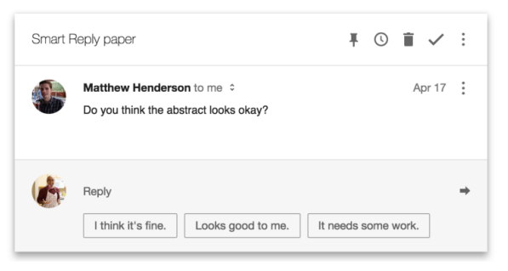
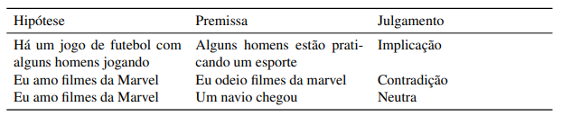
Introdução Referencial teórico Trabalhos relacionados Pipeline Experimentos Conclusões
Exemplos de tarefas em que o Universal Sentence Encoder é otimizado
Conversational Input-Response
Prediction
Natural Language Inference
Notes:
Conversational Input- response prediction – dada uma frase em um diálogo e algumas respostas candidatas, prever qual foi a resposta efetivamente dada
Inferência em Linguagem Natural, dados uma hipótese e uma premissa, efetuar um julgamento se há uma relação de implicação , contradição , ou se a hipótese é neutra em relação à premissa

Slide 22
Introdução Referencial teórico Trabalhos relacionados Pipeline Experimentos Conclusões
LSI
Documentos
Tópicos
‘Grau de
pertencimento’
Baseado em SVD

Slide 23
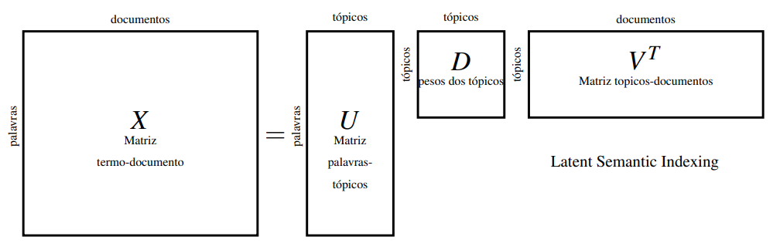
Introdução Referencial teórico Trabalhos relacionados Pipeline Experimentos Conclusões
Ilustração da aplicação do LSI

Slide 24
Introdução Referencial teórico Trabalhos relacionados Pipeline Experimentos Conclusões
TF-IDF
Term Frequency – Inverse Document Frequency
Técnica baseada na frequencia de palavras

Slide 25
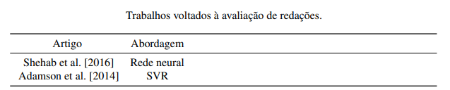
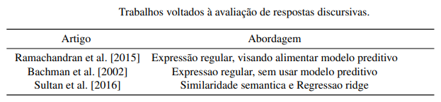
Introdução Referencial teórico Trabalhos relacionados Pipeline Experimentos Conclusões
Comparação de trabalhos voltados a redações x respostas discursivas

Slide 26
Introdução Referencial teórico Trabalhos relacionados Pipeline Experimentos Conclusões
Etapas do pipeline
Correção de erro ortográfico
Extração de Features
Treinamento dos modelos
Avaliação do modelo
Notes:
Correção de erros ortográficos usa a biblioteca pyspellchecker
Extração de features usa LSI, ou text embedding - pontuar o universal sentence encoder
Treinamento: pontuar que é feito para cada conjunto, pontuar que dividimos em treino,validação e teste
pontuar que no usamos treino e validação para escolher a melhor hiperparametrização - enquanto o teste é usado para avaliar a performance da melhor hiperparametrização

Slide 27
Introdução Referencial teórico Trabalhos relacionados Pipeline Experimentos Conclusões
Abordagem de classificação
Um Modelo treinado*
Validação cruzada estratificada
Validação cruzada sobre QWK
*Para cada conjunto de texto, técnica de representação vetorial avaliada e dimensionalidade da técnica

Slide 28
Introdução Referencial teórico Trabalhos relacionados Pipeline Experimentos Conclusões
Abordagem de Regressão
Um Modelo treinado*
Validação cruzada Não estratificada
Validação cruzada sobre R^2
Previsão aproximada para o inteiro mais próximo
*Para cada conjunto de texto, técnica de representação vetorial avaliada e dimensionalidade da técnica

Slide 29
Introdução Referencial teórico Trabalhos relacionados Pipeline Experimentos Conclusões
Abordagem de Classificação ordinal
Transformação do problema de Classficação multiclasse
N-1 Modelos treinados*
*Para cada conjunto de texto, técnica de representação vetorial avaliada e dimensionalidade da técnica

Slide 30
Introdução Referencial teórico Trabalhos relacionados Pipeline Experimentos Conclusões
Exemplo:
Suponha 3 classes 0,1 e 2
Passamos a ter 2 problemas Pr(X > 0) e Pr(X > 1)
Treinamos 2 modelos e estimamos essas probabilidades
Voltando ao problema original, calculamos:

Slide 31
Introdução Referencial teórico Trabalhos relacionados Pipeline Experimentos Conclusões
Exemplo:
Voltando ao problema original, calculamos:
Pr(X = 0) = 1 - Pr(X > 0)
Pr(X = 1) = Pr(X > 0) - Pr(X > 1)
Pr(X = 2) = Pr(X > 1)
A classe com maior massa de probabilidade é a classe prevista

Slide 32


Introdução Referencial teórico Trabalhos relacionados Pipeline Experimentos Conclusões
Comparação entre as abordagens de classificação e regressão
Redações
Respostas discursivas
Notes:
Pontuar que a regressão foi melhor que a classificação, situação que se mostra mais pronunciada na tarefa de avaliação de redações

Slide 33
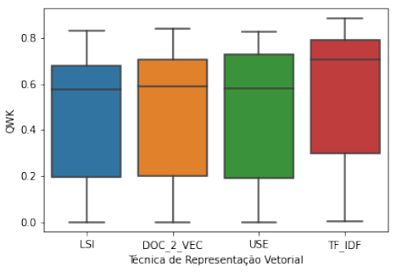
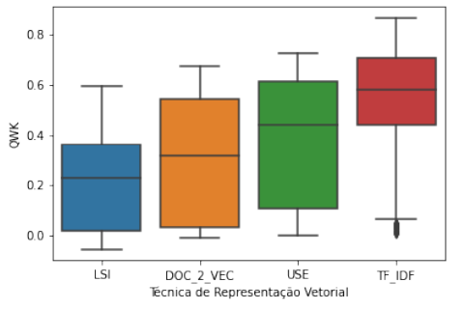
Introdução Referencial teórico Trabalhos relacionados Pipeline Experimentos Conclusões
Comparação entre as técnicas de representação vetorial
Redações
Respostas discursivas
Notes:
Pontuar que há uma ordenação do desempenho das técnicas de representação vetorial, a qual fica
Mais óbvia no caso das respostas discursivas

Slide 34
Introdução Referencial teórico Trabalhos relacionados Pipeline Experimentos Conclusões
Análise retrospectiva
Dificuldade para reproduzir sistemas já desenvolvidos para essa tarefa,
Percebemos a necessidade de modularização e generalização
do código fonte
Avaliamos quatro abordagens de representação vetorial
Avaliamos 3 abordagens diferentes de previsão

Slide 35
Introdução Referencial teórico Trabalhos relacionados Pipeline Experimentos Conclusões
Análise retrospectiva
Melhor desempenho preditivo foi obtido ao abordar
o problema como regressão
Aumento da dimensionalidade da representação vetorial
não causou aumento do desempenho
TF-IDF apresentou desempenho preditivo maior que técnicas mais
sofisticadas de representação vetorial como LSI, USE e doc-2-vec

Slide 36
Introdução Referencial teórico Trabalhos relacionados Pipeline Experimentos Conclusões
Trabalhos futuros – melhoria do desempenho preditivo
Aplicação de técnicas de aprendizado por comitês
Uso de features como bigramas e trigramas
Uso das respostas sugeridas para gerar novas features

Slide 37
Introdução Referencial teórico Trabalhos relacionados Pipeline Experimentos Conclusões
Trabalhos futuros – estudos adicionais
Avaliação do pipeline proposto em novos conjuntos de texto
Avaliação do impacto da escolha de palavras
usando técnicas como SHAP

